Slide 1


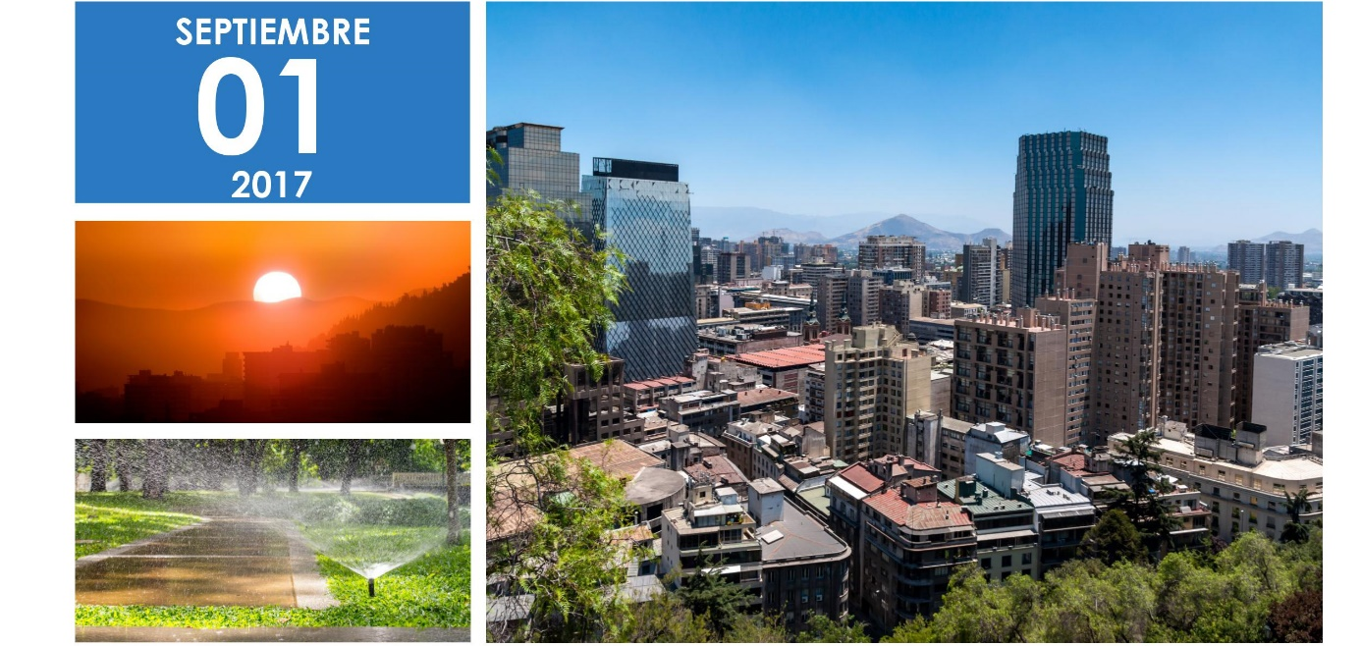
LA CONSTRUCCIÓN SOCIAL DEL CLIMA URBANO: CALIDAD Y JUSTICIA CLIMÁTICA
Pamela Smith Guerra
Geógrafa - Mg. en Gestión y Planificación Ambiental
Dra. en Geografía.
septiembre
23
2021

Slide 2

Importancia ambiental de las ciudades
80%
emisiones GEI
[3]
50% población [2]
2,7%
sup.tierra [1]
[1] UN (2007) Urban population, Development and the Environment. Department of Economic and Social Affairs.
[2] UN (2008) World Urbanization Prospects: The 2007 Revision Population Database.
[3] Ash C, Jasny BR, Roberts L, Stone R, Sugden A (2008) Reimagining cities - Introduction. Science 319(5864): 739-739.

Slide 3
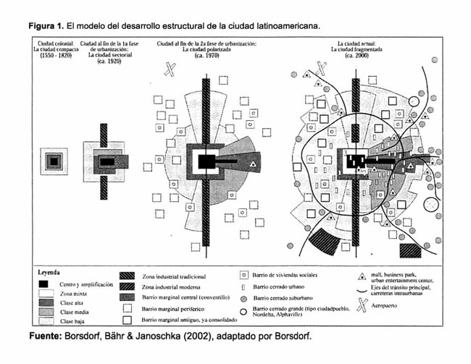

Slide 4
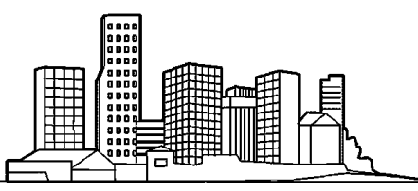

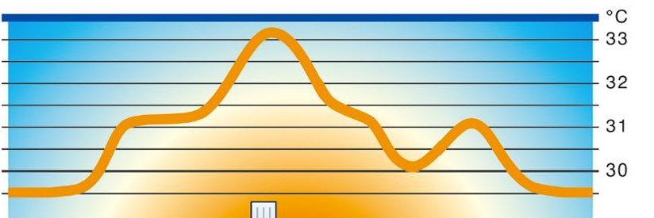
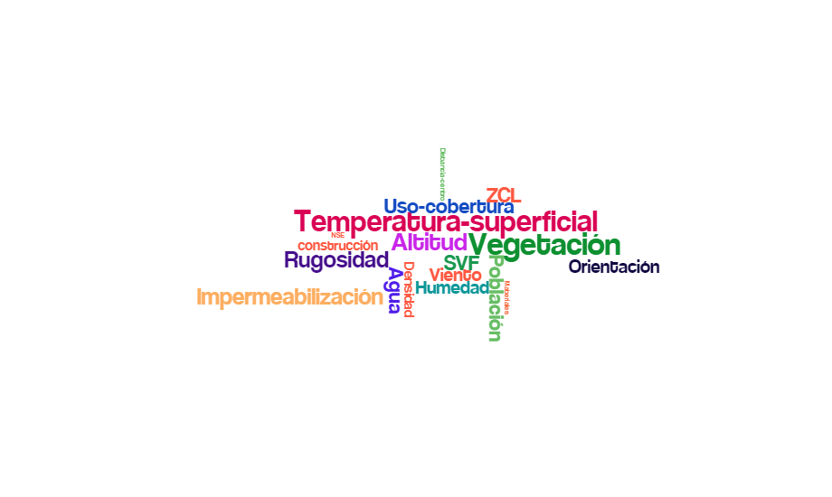

Reemplazo de coberturas naturales y semi naturales
Medioambiente urbano
Clima urbano
Urbanization
Latin América 75%
Chile 89.9%
Factores explicativos
En la formación del clima urbano intervienen factores que son consecuencia del diseño y la planificación urbana, El reconocimiento de estos factores y sus efectos sobre el clima permitiría identificar escenarios de intervención y dirigir lineamientos de planificación y diseño urbano más eficientes y eficaces.
Oke. 2010
ADAPTATION, URBAN CLIMATE AND RISK ANALYSIS
Notes:
Actualmente, más del 50% de la población vive en ciudades, como consecuencia de un sostenido proceso de urbanización.
Latinoamérica es una región altamente urbanizada, con más del 75% de su población viviendo en ciudades.
Chile es uno de los países más urbanos de la región. Según cifras del último censo, son casi 90% de habitantes urbanos.
Currently, more than 50% of the population lives in cities, as a result of a sustained process of urbanization
Latin America is one of the most urbanised developing regions, growing to 75% of its population.
In the specific case of Chile, 87.8% of the population lives in cities.
El crecimiento urbano implica el reemplazo de coberturas del suelo naturales por usos de suelo altamente artificializados, provocando el surgimiento del medioambiente urbano, y a su vez, la modificación del clima. El clima urbano se caracteriza por un aumento de la temperatura respecto de las áreas rurales.
Urban growth involves replacing the natural soil coverage by land uses highly artificialized, causing the emergence of urban climate.
The urban climate is characterized by an increase in temperature compared to rural areas.
El comportamiento del clima urbano es consecuencia de factores explicativos como el porcentaje de cobertura vegetal, que se relaciona con el diseño y la planificación de la ciudad, generando diferentes niveles de calidad climática. The quantification of its impacts makes it possible to identify intervention scenarios and to direct effective urban planning and design guidelines
The behavior of the urban climate is the consequence of explanatory factors such as the percentage of vegetation cover,
which is related to the design and planning of the city, generating different levels of climatic quality
The quantification of its impacts makes it possible to identify intervention scenarios and to direct effective urban planning and design guidelines

Slide 5
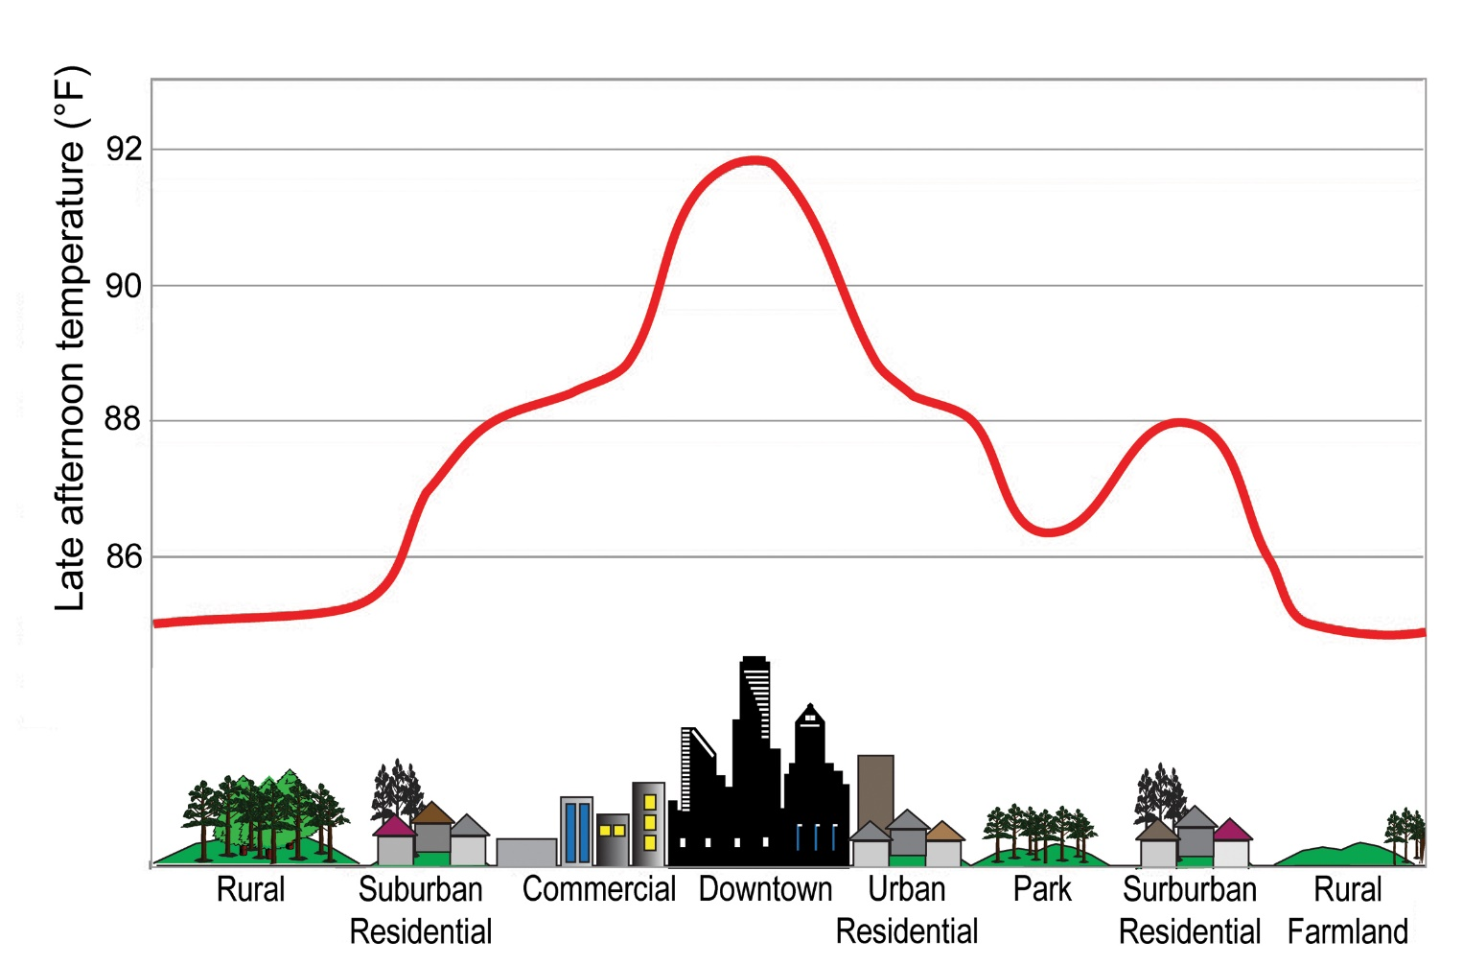
La temperatura del aire en las ciudades, respecto al entorno rural, puede elevarse en 2 a 8 ºC (OKE, 1987,2009).

Slide 6
Climatología Geográfica
Subsystems | I Thermodynamic | II Physicochemical | III Hydrometeorologic
Channels | Thermal comfort | Air quality | Meteorologic impacts
Source | Atmosphere Radiation Horizontal circulation | Urban activity Motor vehicles Industry, Construction | Special atmospheric states (rhythmic deviations)
Traffic in the system | Operator and operand exchange | From operand to operator | From operator to operand
Mechanism of action | Transformation in the system | Diffusion through the system | Concentration in the system
Projection | Interaction Nucleus Environment | From nucleus to environment | From environment to nucleus
Development | Continuous (permanent) | Cumulative (renewable) | Episodic (eventual)
Observation | Special meteorology (Field work) | Sanitary and special meteorology | Meteorology Hydrology (Field work)
Disciplinary Technological Correlations | Bioclimatology Architecture Urbanism | Sanitary engineering | Sanitary engineering and urban infrastructure
Products | “Urban heat island” Ventilation Increased precipitation | Air pollution | Attacks on urban integrity
Direct effects | Discomfort and reduced human performance | Health problems Respiratory, ophthalmologic and other diseases | Circulation and urban communication problems
Adaptive recycling | Control of land use Home comfort technology | Surveillance and control of pollution agents | Improvement of urban infrastructure and flood control Land use
Responsibility | Nature and man | Man | Nature
Fuente: Sistema Climático Urbano (Monteiro, 1976)

Slide 7
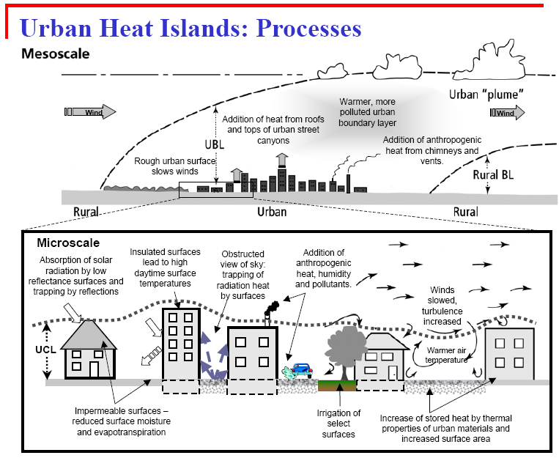

Slide 8
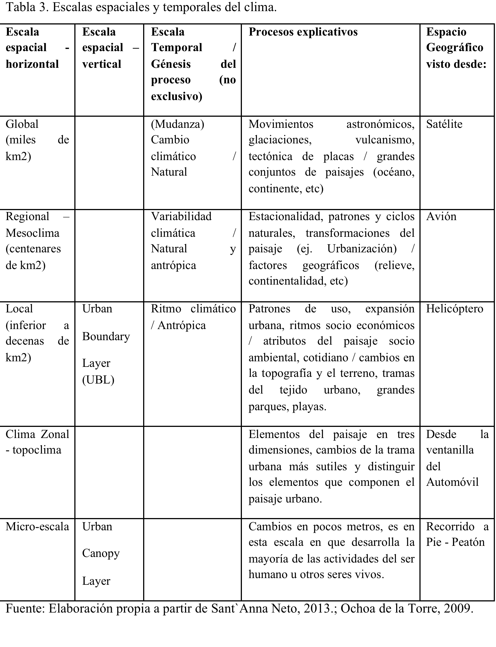
Escalas

Slide 9
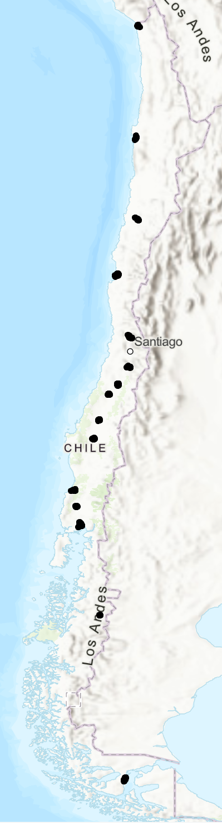
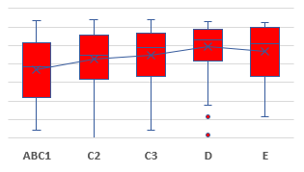
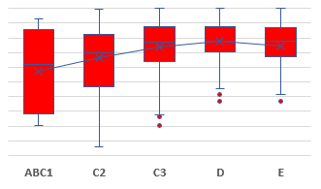
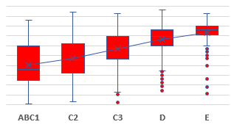
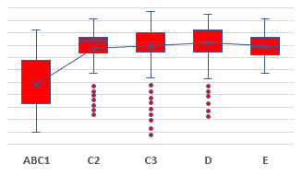
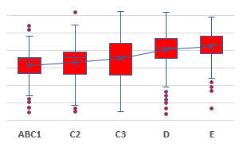
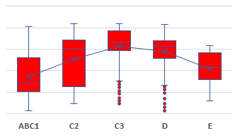
(a)
(b)
(a) Arica
43°
40°
(b) Antofagasta
33°
36°
Copiapó
(c)
Coquimbo & La Serena
(d)
40°
38°
(c) Rancagua
Curicó
Talca
(d) Chillán
34°
34°
Los Ángeles
Valdivia
Osorno
(e)
Puerto Montt
(f)
27°
18°
(e) Coyhaique
25°
16°
(f) Punta Arenas
Eje x: Nivel socioeconómico (Adimark, 2012)
Eje y: Temperatura superficial diurna en grados Celsius

Slide 10
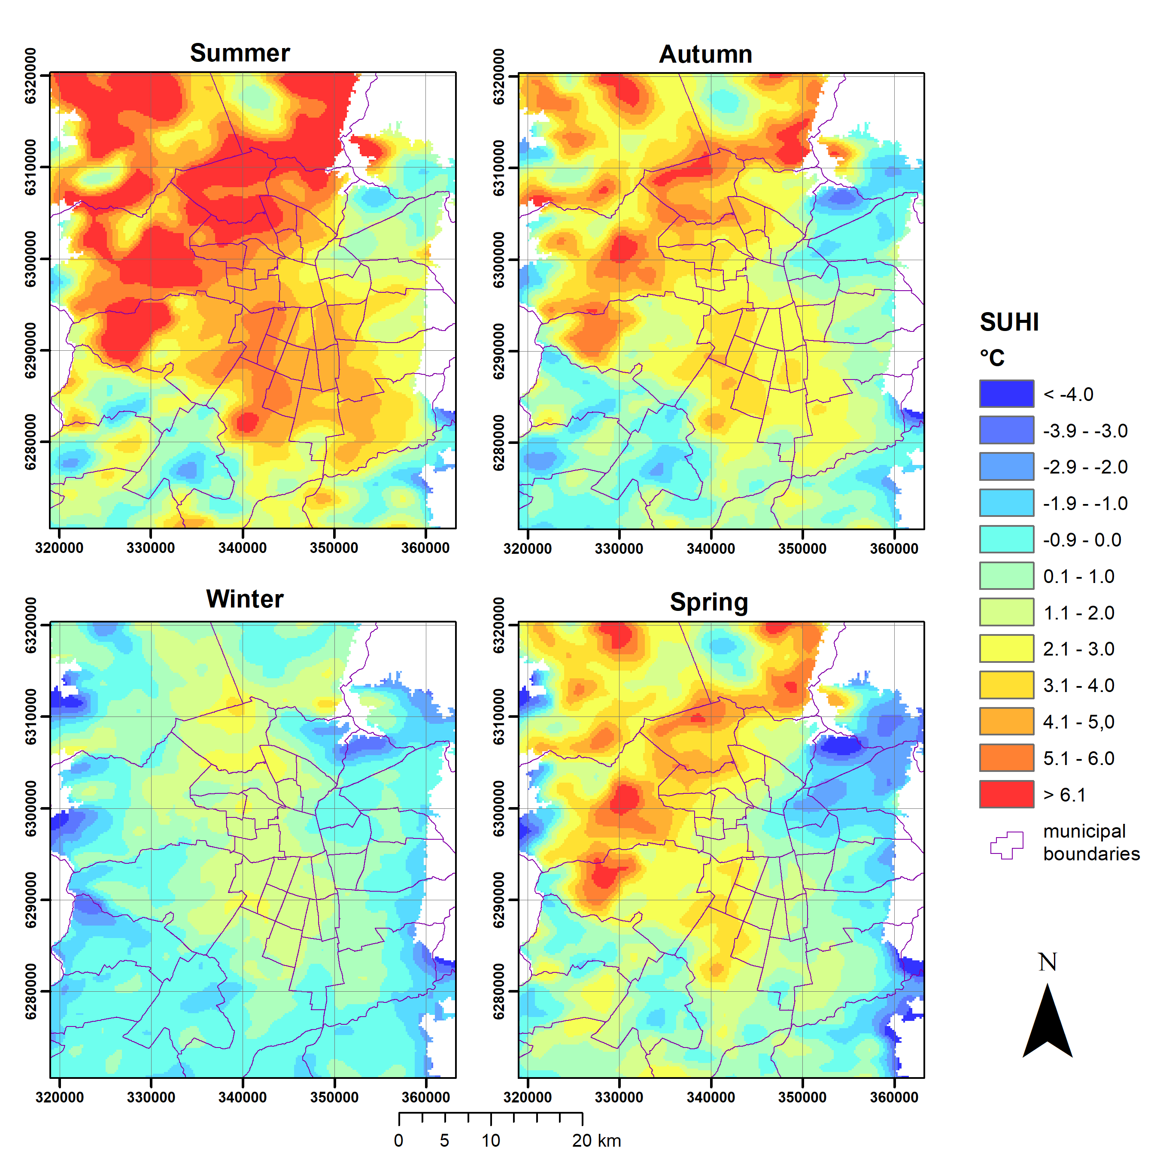
Notes:
Durante el día, la isla de calor urbana es más intensa en las comunas del norponiente del Área Metropolitana de Santiago (AMS), destacando las comunas de Maipú, Pudahuel, Renca, Quilicura y Huechuraba, y las zonas no urbanas de Lampa y Colina. El sector oriente del AMS está más fresca durante todas las estaciones, destacando Vitacura, Las Condes, Lo Barnechea y Providencia
La estación de mayor intensidad de la isla de calor urbana diurna es verano, con varios sectores con intensidades superiores a 4°C. En invierno la isla de calor urbana diurna esta muy atenuada.

Slide 11
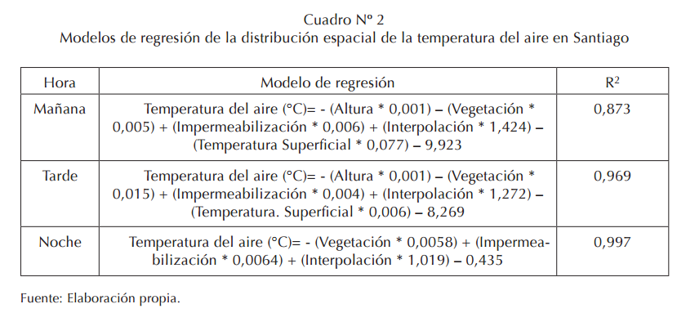
 | 100% cobertura vegetal | 100% superficie impermeable | Cada 100 metros
Mañana | -0,5 °C | +0,6 °C | -0,1°C
Tarde | -1,5 °C | +0,4 °C | -0,1°C
Noche | -0,58 °C | +0,64 °C | No aplica
Cobertura Vegetal | Superficie Impermeable | Mañana | Tarde | Noche
Porcentaje (%) |  | Temperatura (ºC)
100 | 0 | 29,5 | 28,5 | 29,4
75 | 25 | 29,78 | 28,99 | 29,73
50 | 50 | 30,05 | 29,45 | 30,03
25 | 75 | 30,3 | 29,93 | 30,34
0 | 100 | 30,6 | 30,4 | 30,64

Slide 13
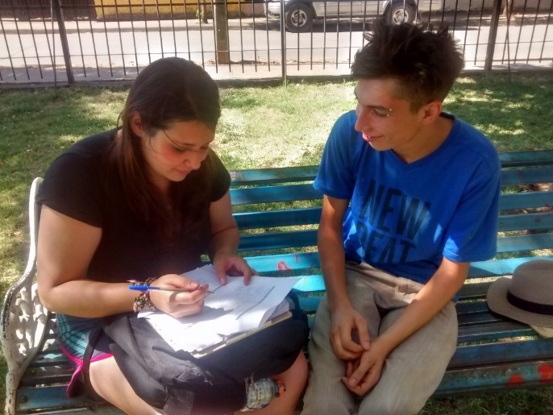
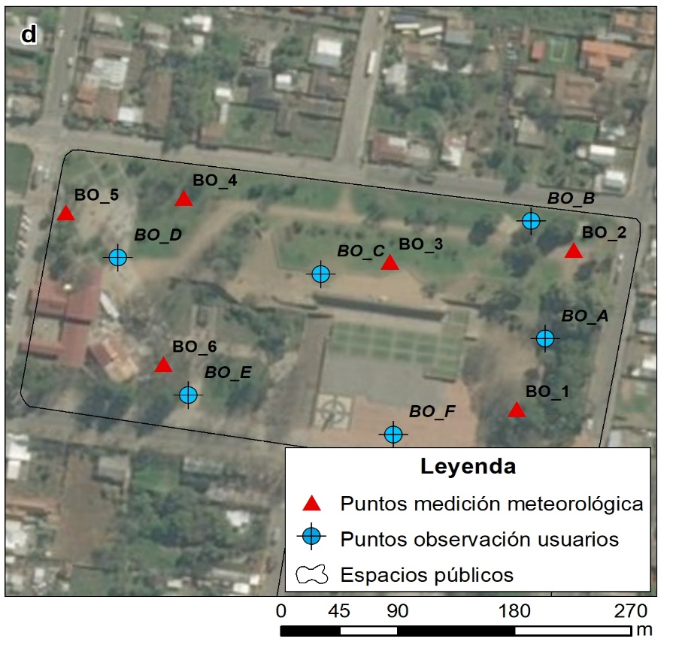
Estudio del Confort y la calidad climática en el Espacio Público.
Estudio de caso: ciudad de Chillán, Chile
Encuestas de Percepción (*)
Descripción del encuestado
Percepción y Confort térmico
Análisis espacial
Uso del espacio público
Medición parámetros meteorológicos
Observación de usuarios (*)
12 – 14 – 16 – 18 y 20
* Aprobación comité de ética id 15123003
8 Ayudantes:
Marianela Baeza Paulo Moreno
Valentina Durán Matías González
Mª. Alejandra Moreno Carolina San Martín
Braian Villarreal Camila Yáñez
Planteamiento
Objetivos
Metodología
Resultados

Slide 14



Estudio del Confort y la calidad climática en el Espacio Público.
Estudio de caso: ciudad de Chillán, Chile
Relajarse (18%)
Recrearse
(40%)
T+t+e
(15%)
54,5%
Hombres
Otros
32%
21 – 30 años
63%
- de 40 años
Despl.
(10%)
Dependiente (37%) + Estudiante (33%)
33%
+10
70% Cambios por estación del año
36%
2 a 10
31% año
Chillán
57%

Slide 15
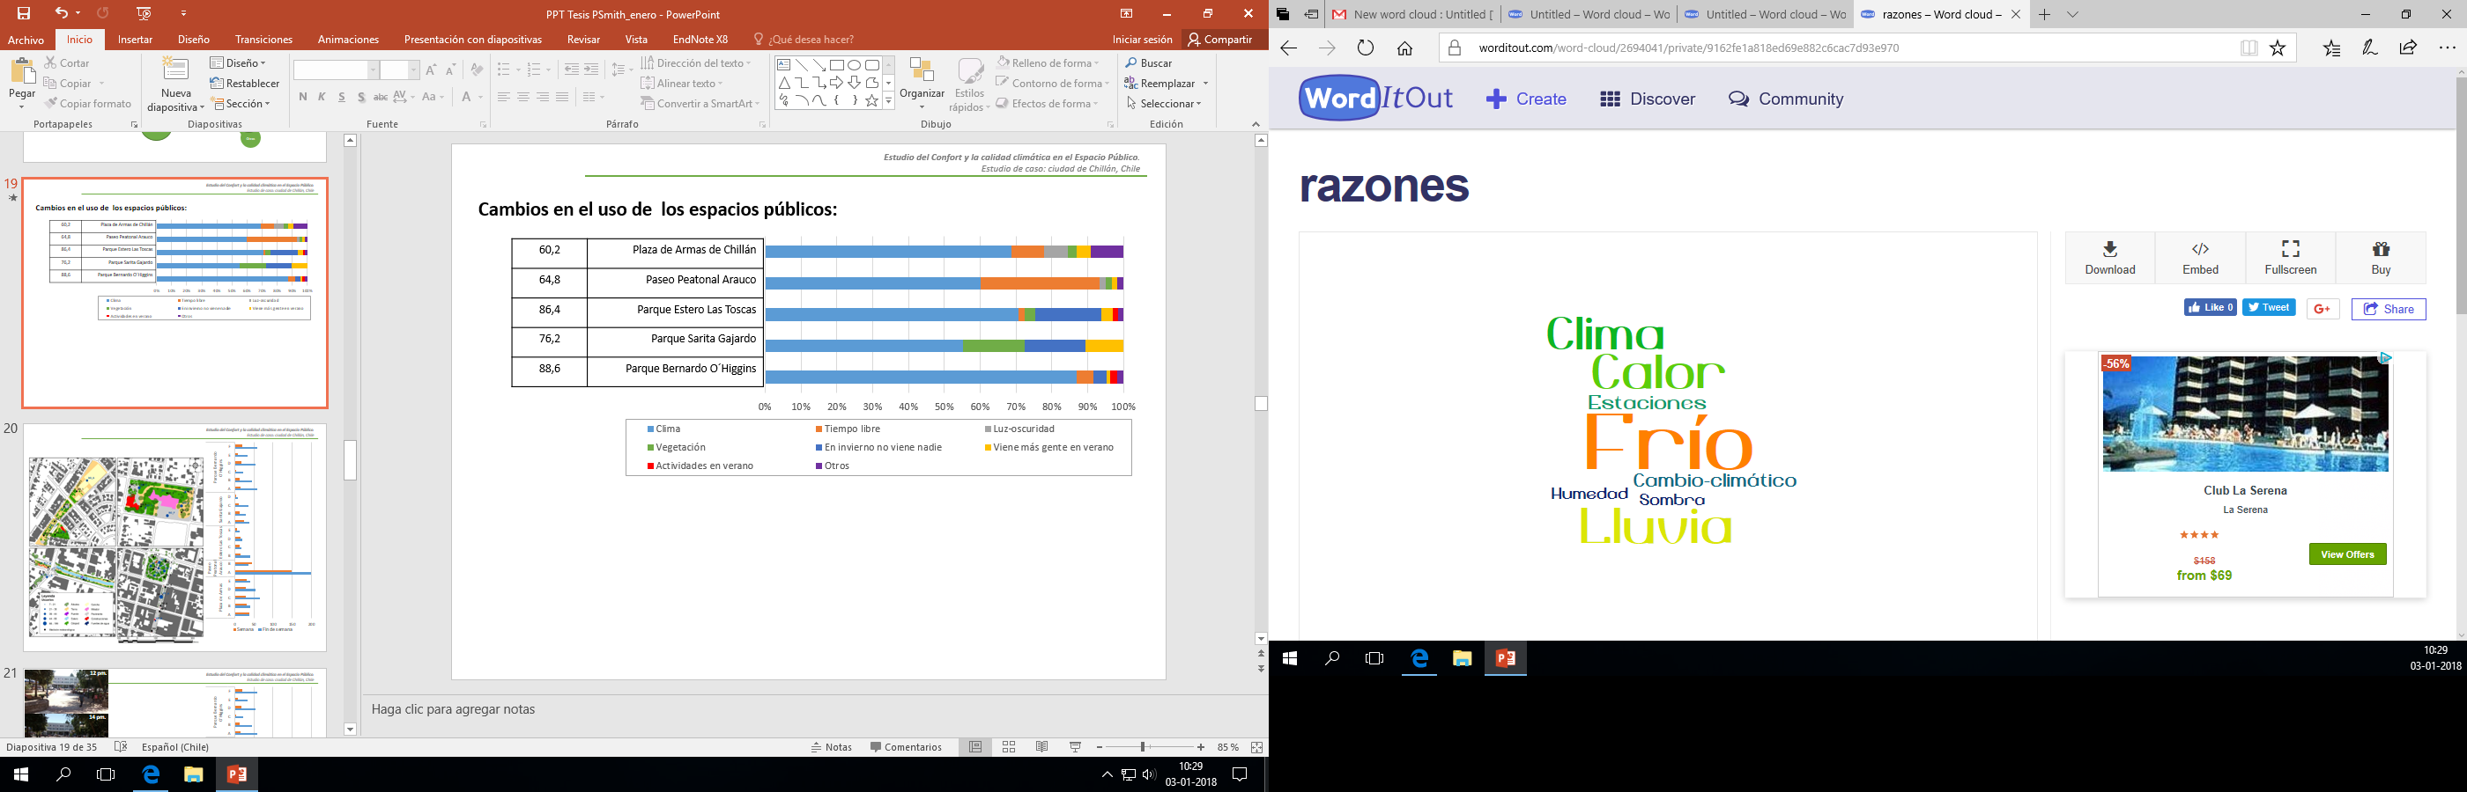
Estudio del Confort y la calidad climática en el Espacio Público.
Estudio de caso: ciudad de Chillán, Chile
Cambios en el uso de los espacios públicos:
60,2 | Plaza de Armas de Chillán
64,8 | Paseo Peatonal Arauco
86,4 | Parque Estero Las Toscas
76,2 | Parque Sarita Gajardo
88,6 | Parque Bernardo O´Higgins

Slide 16





Sensación térmica
Exposición al Sol
Confort Térmico General
Bien
Bien
Mucho
calor
Mucho
sol
Velocidad del Viento
Humedad del Aire
Bien
Bien
Poco
viento
Dimensión | 0 | 1 | 2 | 3 | 4 | 5 | 6 | 7 | 8 | 9 | 10
Sensación térmica | Mucho frío |  |  |  | Bien (Confortable) |  |  | Mucho calor
Exposición al sol | Quiero más sol |  |  |  |  |  |  | Mucho sol
Velocidad del viento | Poco viento |  |  |  |  |  |  | Mucho viento
Humedad del aire | Muy seco |  |  |  |  |  |  | Muy húmedo
Confort general | Frío, Inconfortable |  |  |  |  |  |  | Calor, Inconfortable
Muy
seco

Slide 17
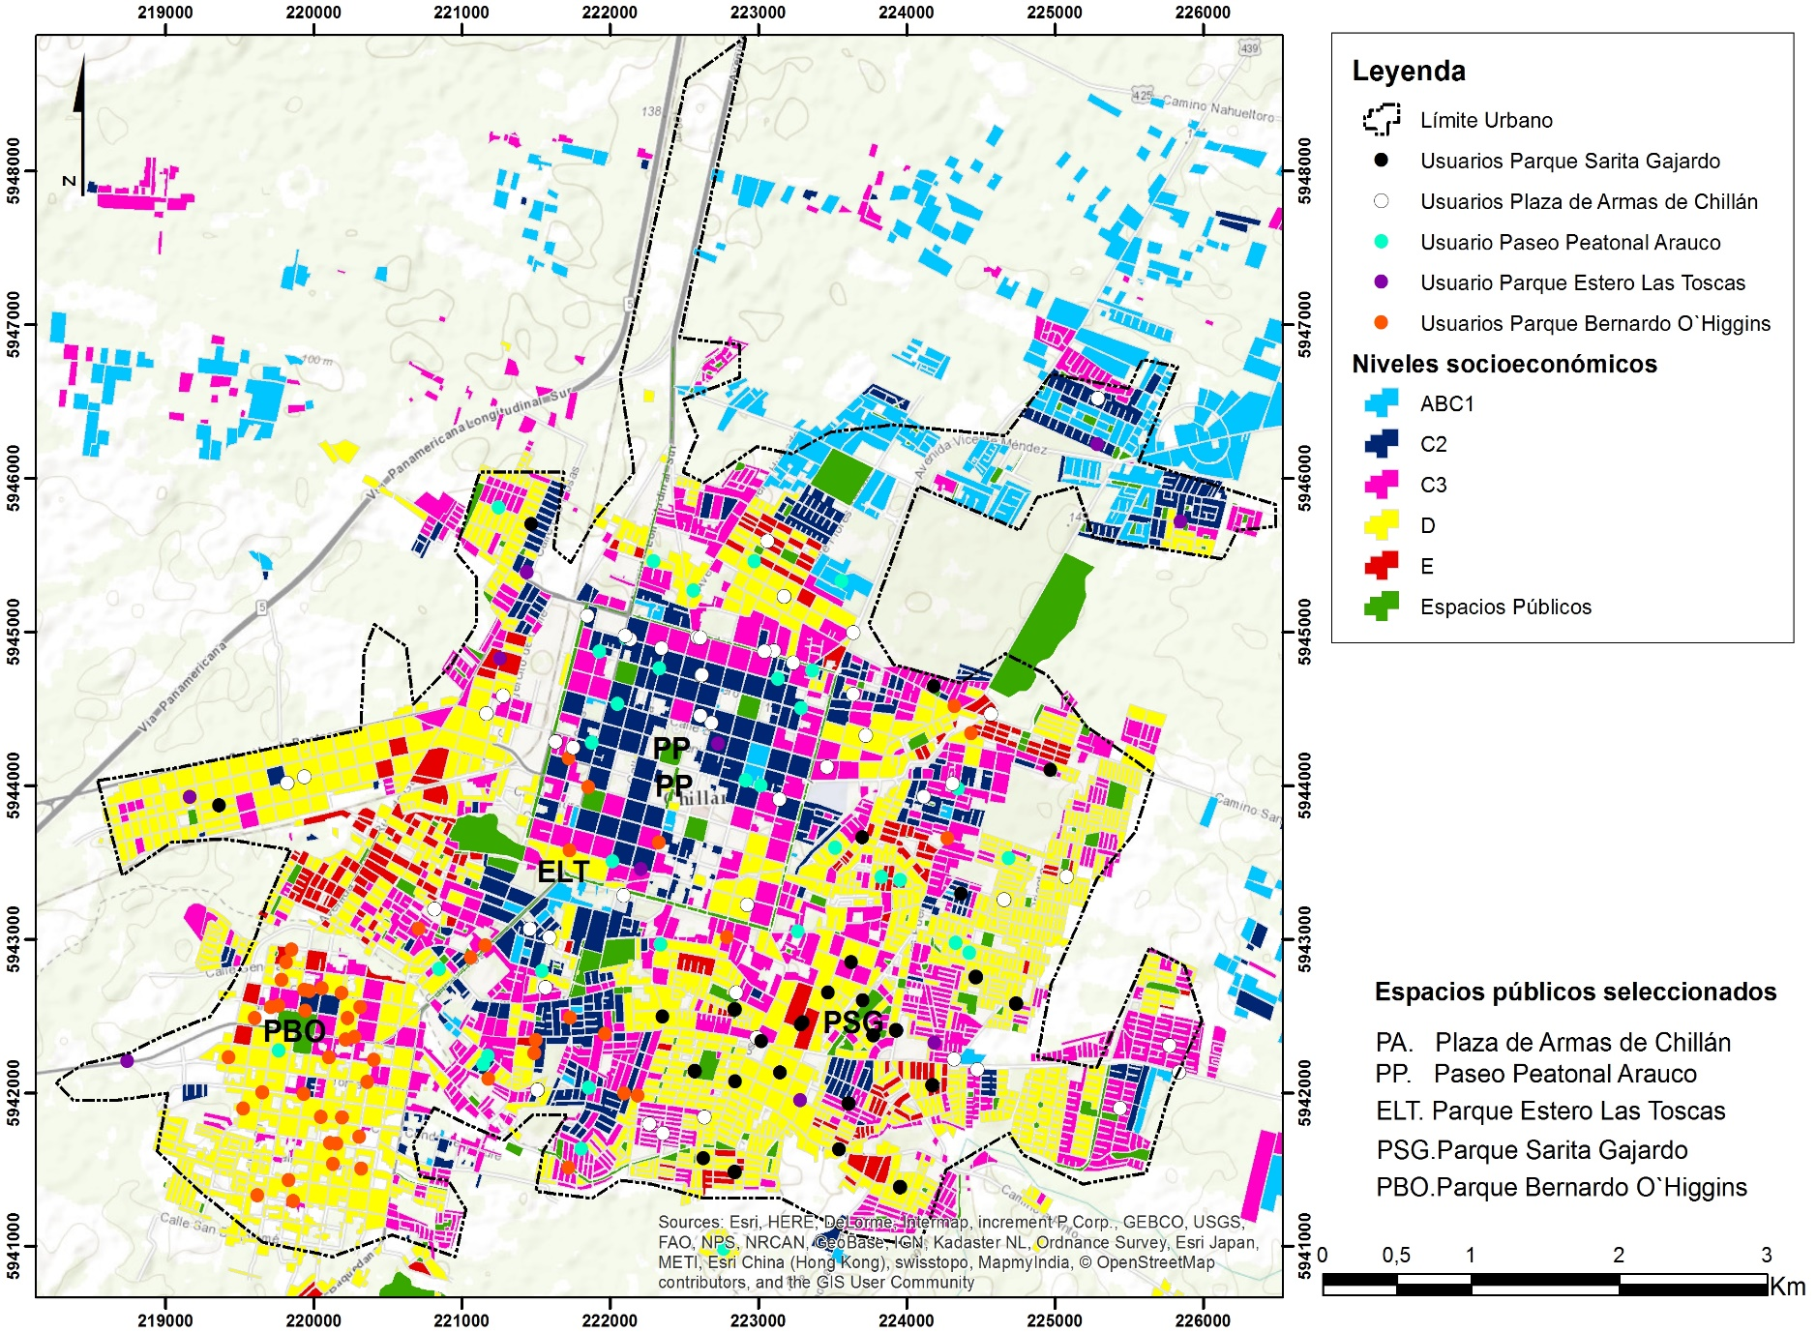
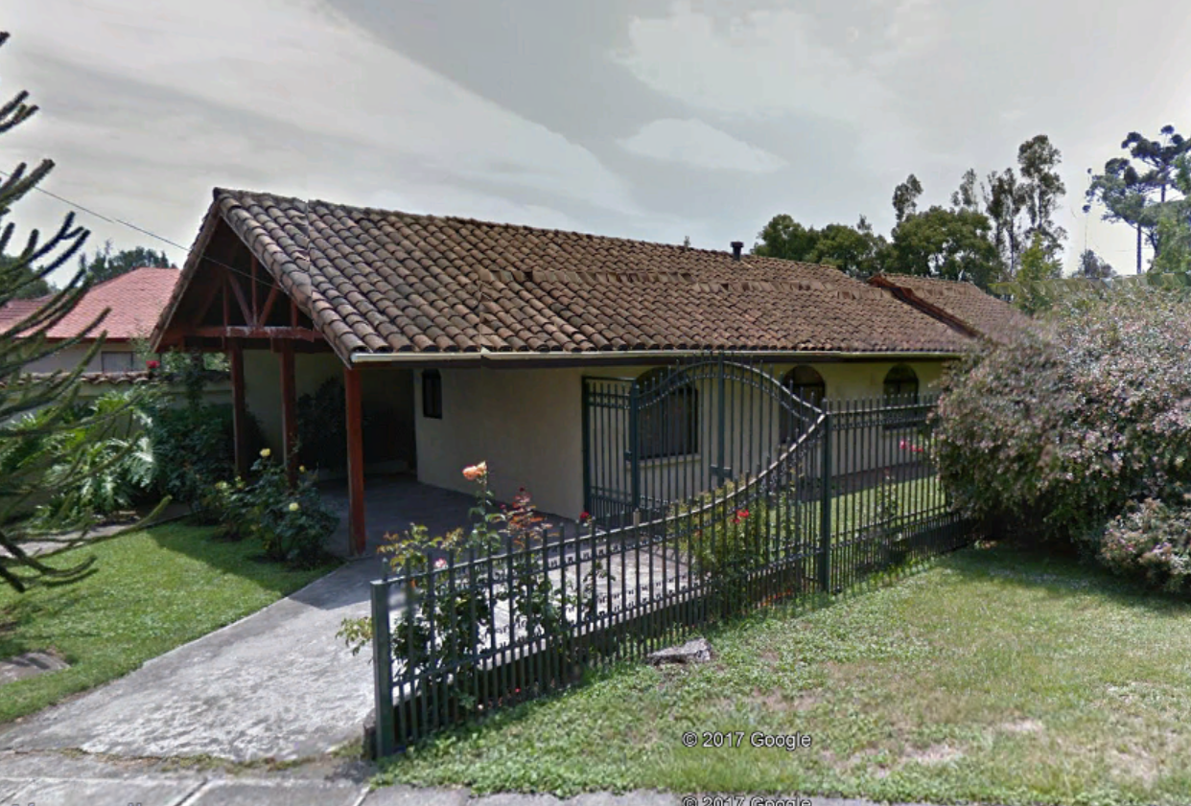
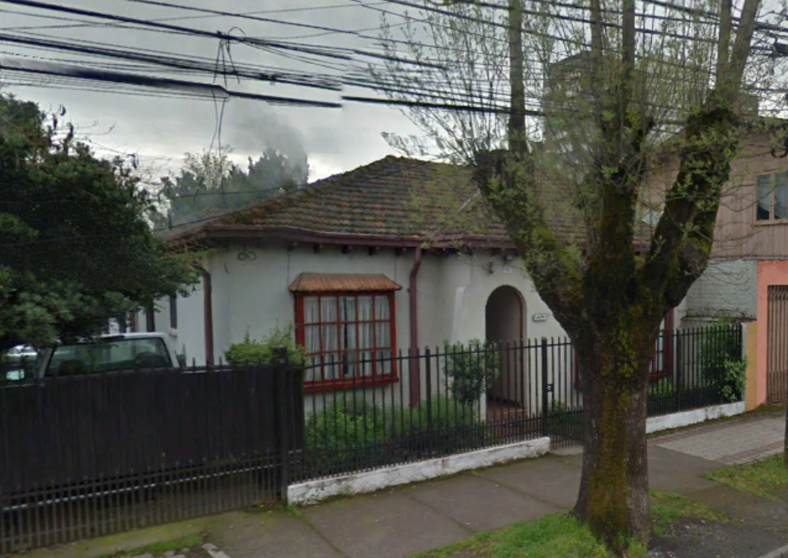
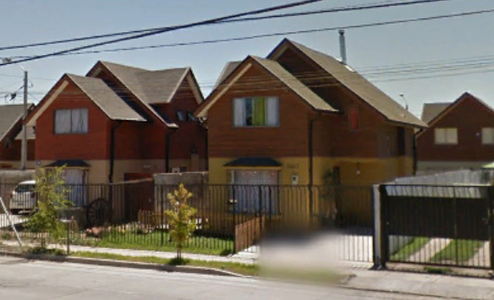
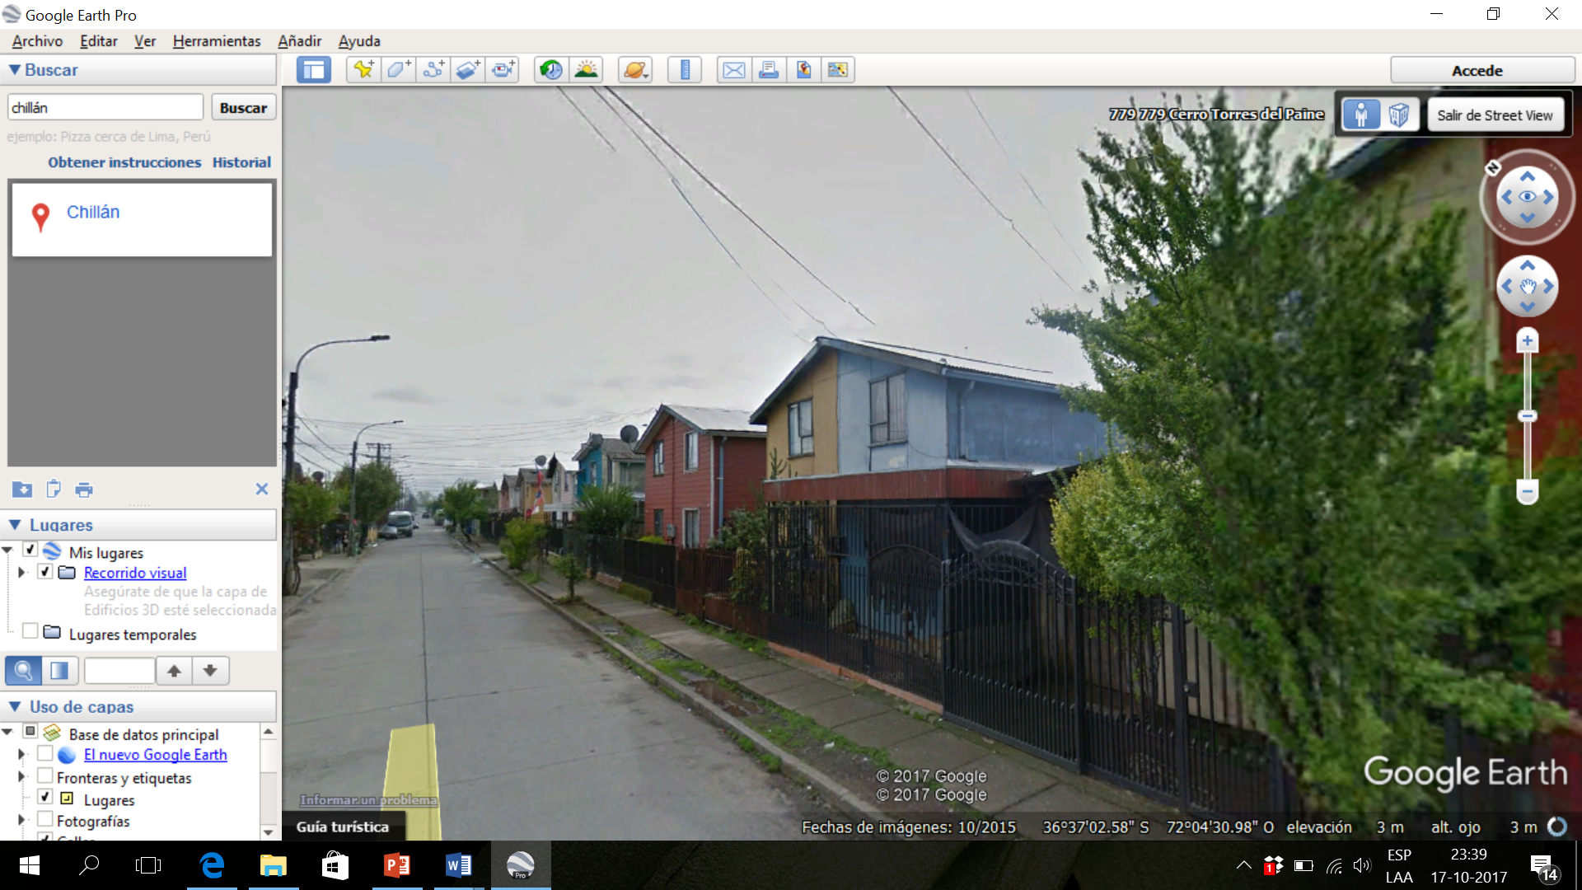
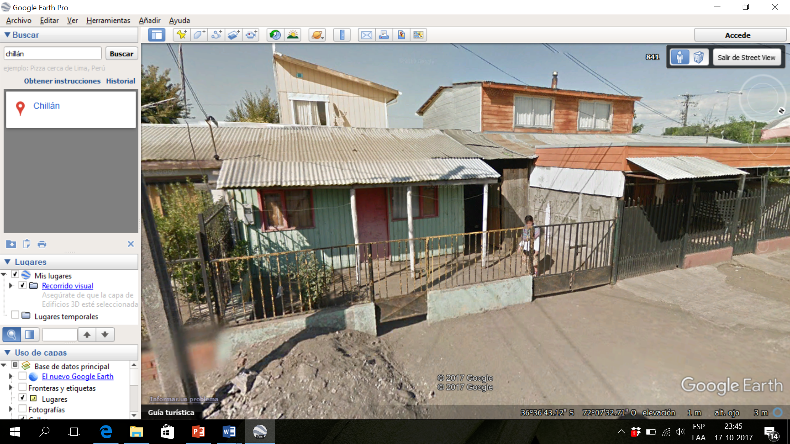
5,5 %
10,8 %
36,7 %
37,9 %
9,4 %
Notes:
Distancia promedio, mínima y máxima
Poner zonas climáticas locales

Slide 18
Percepción confort térmico v/s nivel socio económico (NSE)
100
80
60
% de impermeabilización
40
20
0
Notes:
Distancia promedio, mínima y máxima
El límite del ndvi, bajo el 0,1 practicamente no hay vegetación

Slide 19
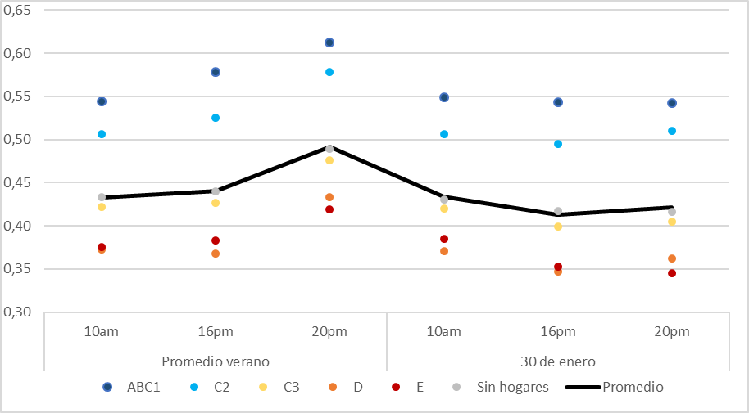
Calidad y justicia climática urbana en Chile
 | ABC1 | C2 | C3 | D | E | Sin hogares | Total general
Bandejón central | 0,50 | 0,50 | 0,45 | 0,40 | 0,35 | 0,48 | 0,46
Cancha |  |  | 0,35 | 0,33 | 0,29 | 0,34 | 0,34
Centro Deportivo | 0,44 | 0,44 |  | 0,39 |  |  | 0,43
Costanera río |  |  | 0,63 | 0,59 |  |  | 0,60
Parques |  |  | 0,42 | 0,52 |  |  | 0,46
Paseo Peatonal |  |  |  |  |  | 0,31 | 0,31
Plazas | 0,61 | 0,56 | 0,42 | 0,36 | 0,40 |  | 0,45
Otros |  | 0,50 |  |  | 0,63 | 0,58 | 0,54
Total general | 0,58 | 0,53 | 0,43 | 0,37 | 0,38 | 0,44 | 0,44
Categoría | Calidad climática
 | Valor mínimo | Valor máximo
Muy bajo | 0 | 0,2
Bajo | 0,2 | 0,4
Medio | 0,4 | 0,6
Alto | 0,6 | 0,8
Muy alto | 0,8 | 1

Slide 20
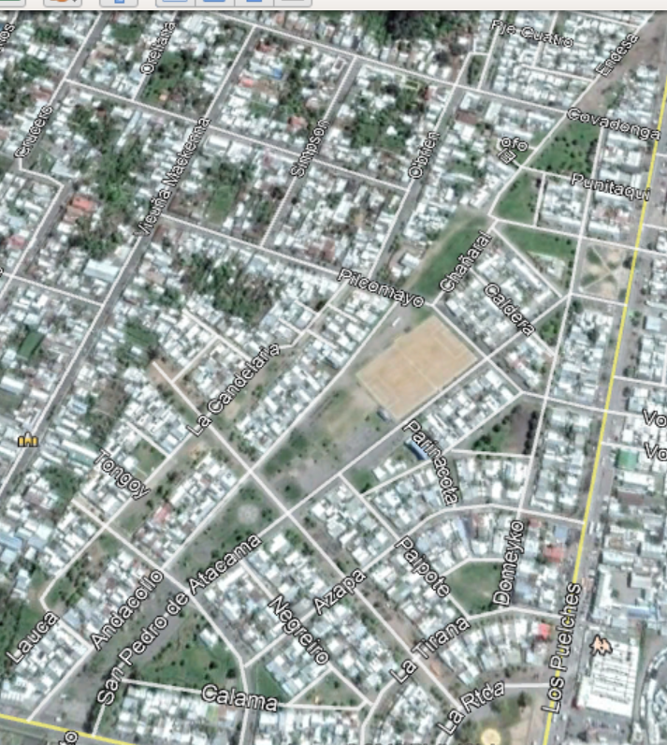
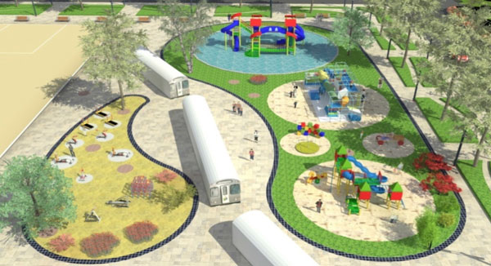
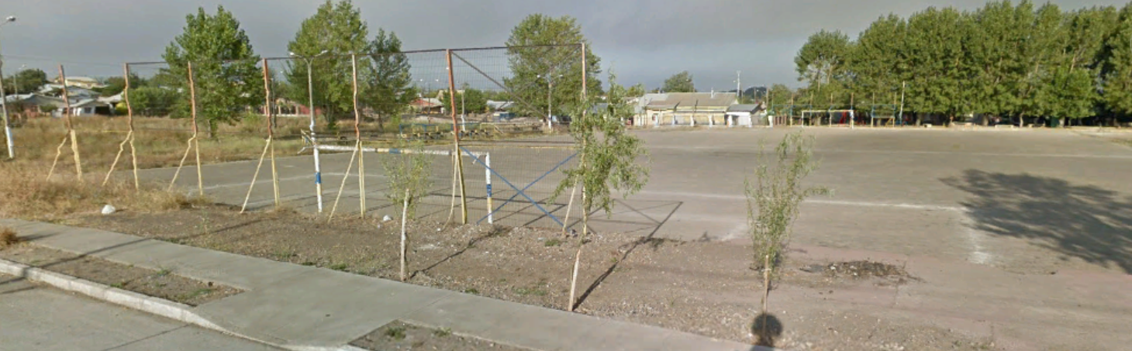
Estudio del Confort y la calidad climática en el Espacio Público.
Estudio de caso: ciudad de Chillán, Chile
3% del presupuesto municipal: mantención de los espacios públicos: servicio de mantención de jardines y servicio de mantención de alumbrado público.
Chillán gasta 35 mill de pesos al año en la mantención del Parque Sarita Gajardo, lo que impide construir las dos hectáreas restantes que faltan al proyecto original (5 ha). Fondo SERVIU del MINVU por 9 años. (48.186 euros)
La creación de nuevos espacios públicos depende de fuentes públicas ( Gob. Regional o de nivel central).
-Programa de recuperación de EP del MINVU (año 2004 - Parque Bicentenario Estero Las Toscas - $712.467.000 pesos – 980.870 euros)
-Plan de regeneración urbana (MINVU), Parque Huambalí, en el barrio Ultraestación (25 has - $1.750 millones de pesos – 2.400.000 euros).
- Cancha en la Población Bonilla, programa “Quiero mi barrio”, por un monto de $64.718.659 pesos (89.100 euros).

Slide 21
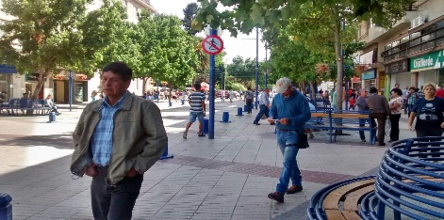
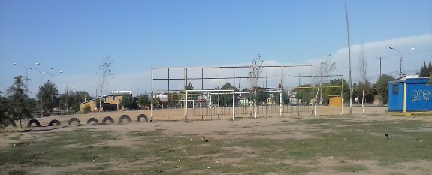
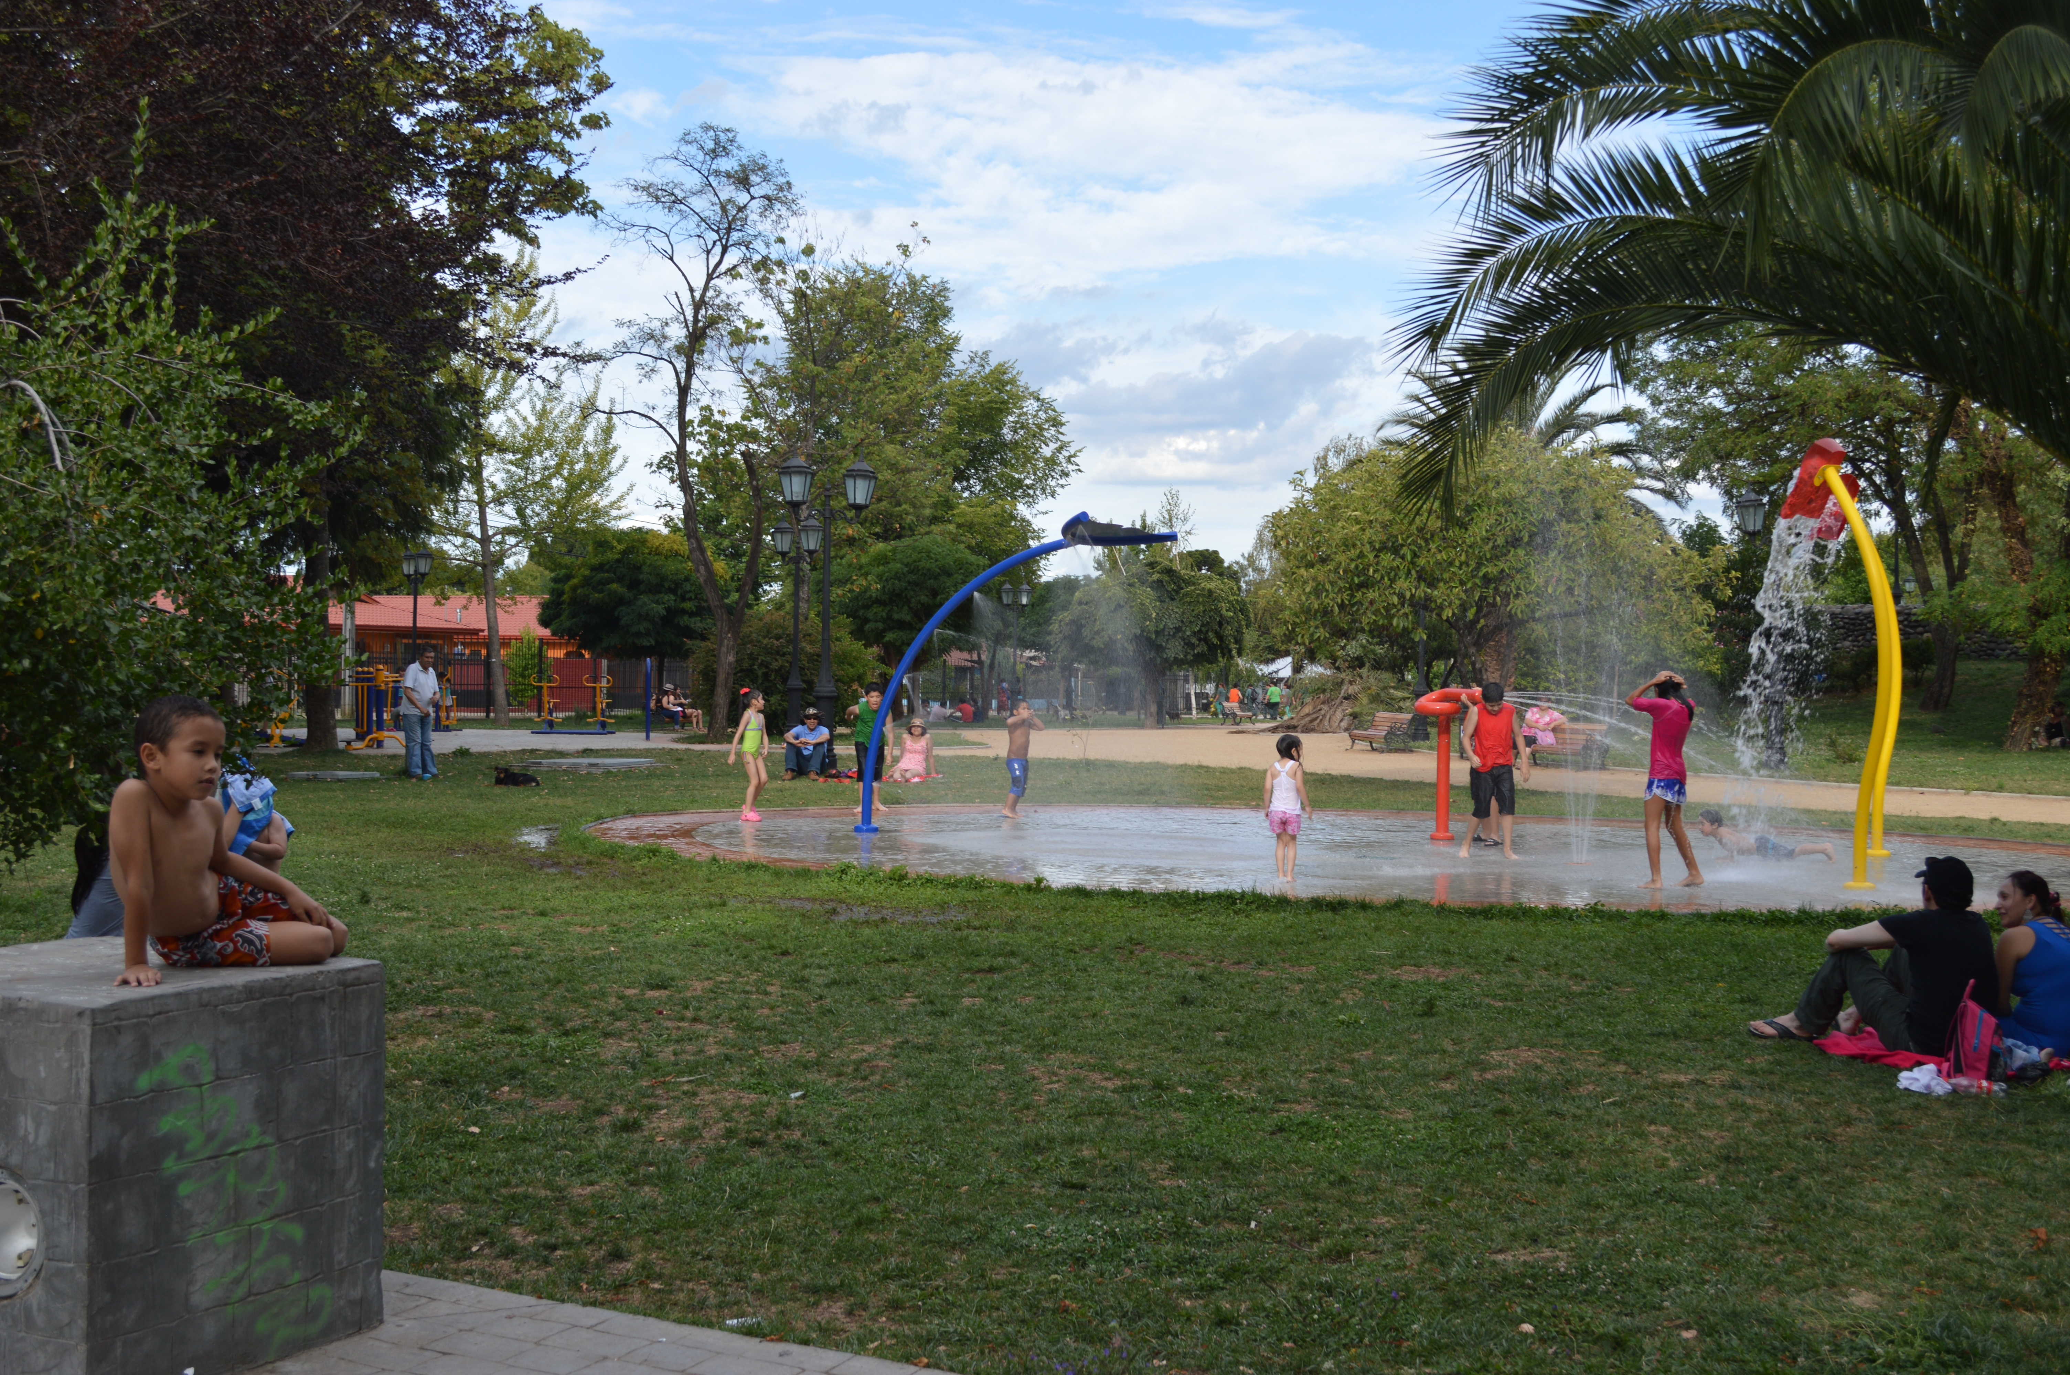
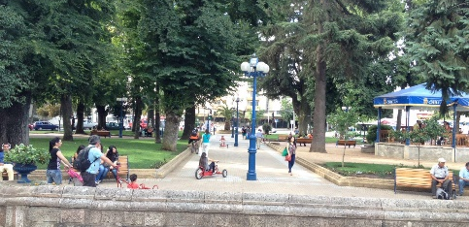
Espacio Público | Zona | Sup. predial mín | Coef. Ocup. | Altura máx. (m) | Antejardín | Densidad de población
Plaza de Armas | ZAV Zona área verde
 | ZC-1 Zona central 1 | 600 m² | 1 | 15 , libre
Paseo Peatonal Arauco | ZC-1 Zona central 1 | 600 m² | 1 | 15 , libre
Estero Las Toscas | ZAV
 | ZC-2 Zona central 2 | 600 m² | 0,9 | 7 , 30 | 2,5 m
 | ZM-2 Zona mixta 2 | 500 m² | 0,8 | 7 , 20 | 2,5 m | 800 hab/ha
Sarita Gajardo | ZH-3 Zona residencial | 150 m² | 0,6 | 15 | 2,5 m | 1000 hab/ha
Parque Monumental Bdo. O´Higgins | AV Zona área verde |  |  | 15
 | ZH-1 Zona habitacional | 200 m² | 0,6 | 15 | 3 m | 700 hab/ha
 | ZM1 Zona mixta | 300 m² | 0,8 | 14 | 3 m | 200 hab/ha
 | ZM2 Zona mixta | 300 m² | 0,8 | 20 | 3 m | 800 hab/ha
60%
5 m
Notes:
Poner fuente

Slide 22
PROBLEMAS PLANIFICACIÓN & CLIMA
Falta de comunicación entre investigadores y tomadores de decisión
Existencia de conflictos de intereses
Limitaciones económicas
Falta de conocimiento
Prioridad
Tiempo de proyectos políticos a corto plazo
(Elliason, 2000)
Voluntad política
(Andrade, 2005)
Datos meteorológicos inadeacuados
Desconocimiento efectos del clima sobre población
(Alcoforado et al, 2009)
La evidencia bibliográfica da cuenta de que los principales paradigmas en que los instrumentos de planificación, los paradigmas estético-formales y funcionales no han sido capaces de incorporar la complejidad de los climas urbanos (Mills et al., 2010).

Slide 23
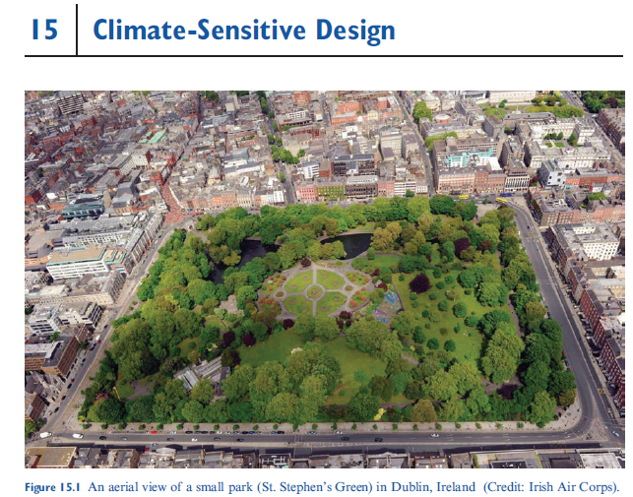

Slide 24
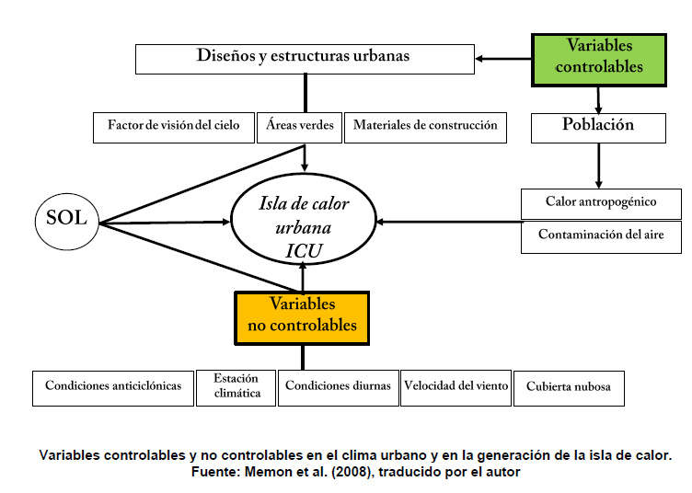

Slide 25
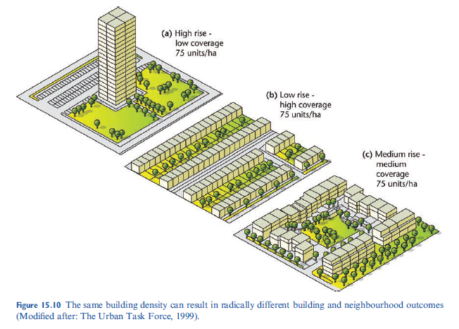

Slide 26
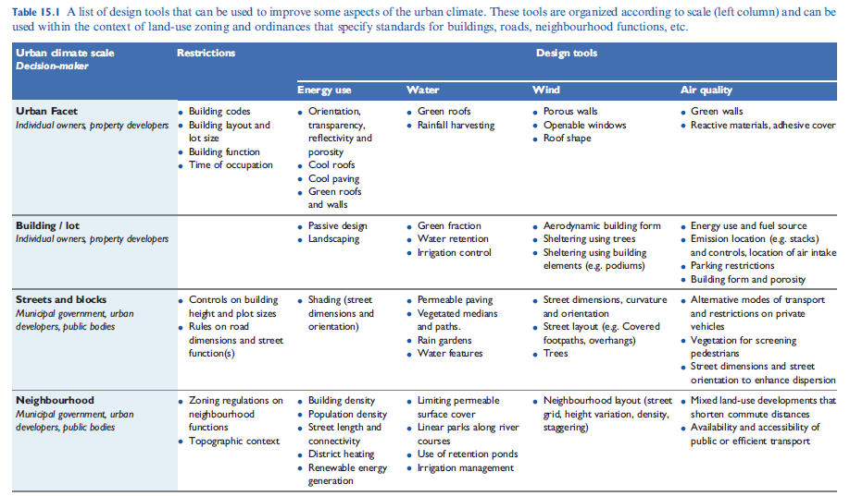

Slide 27
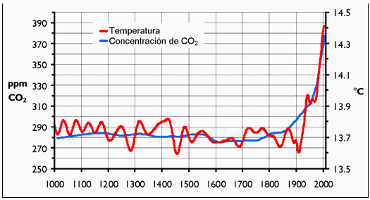
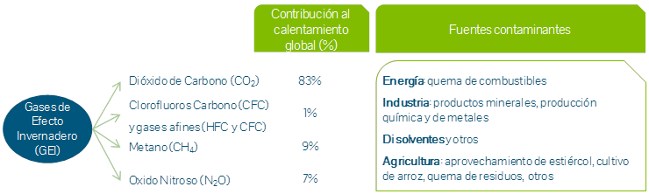

Slide 28
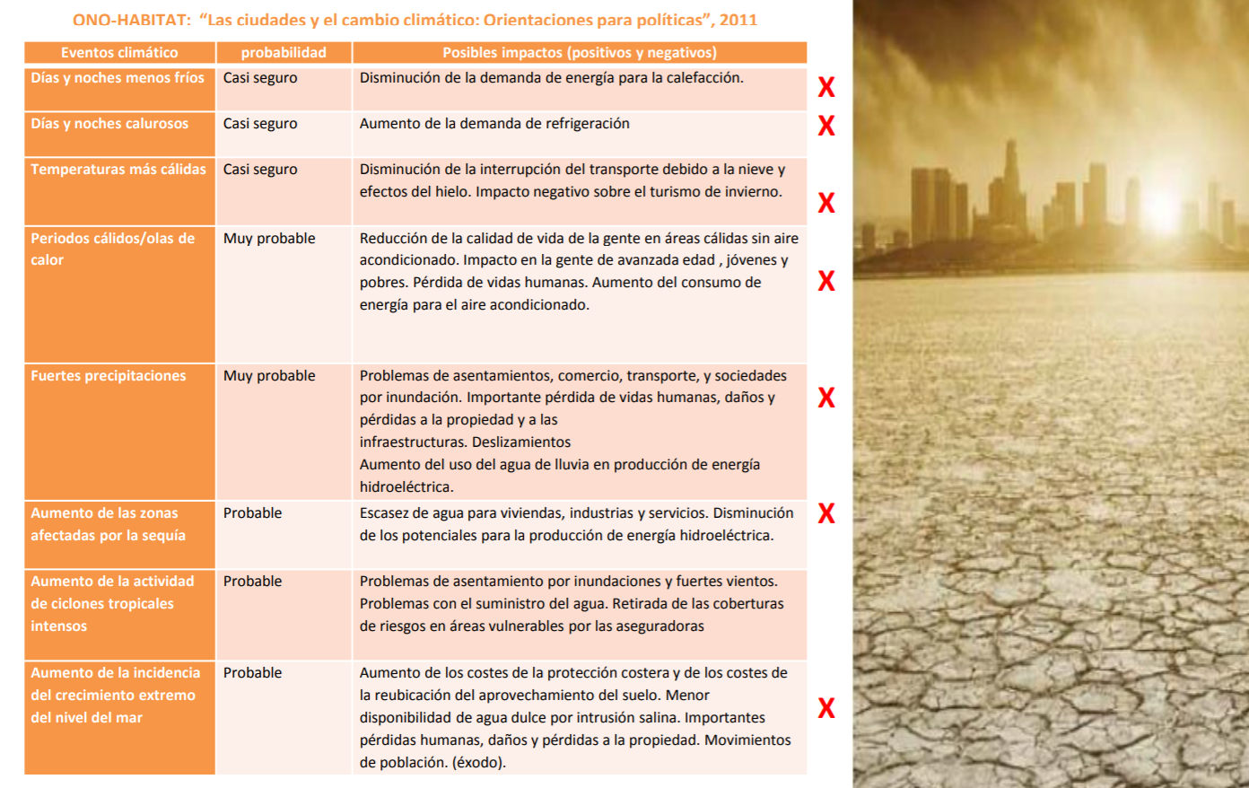

Slide 29
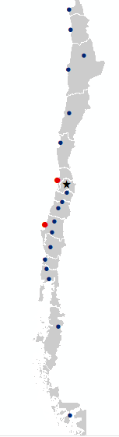
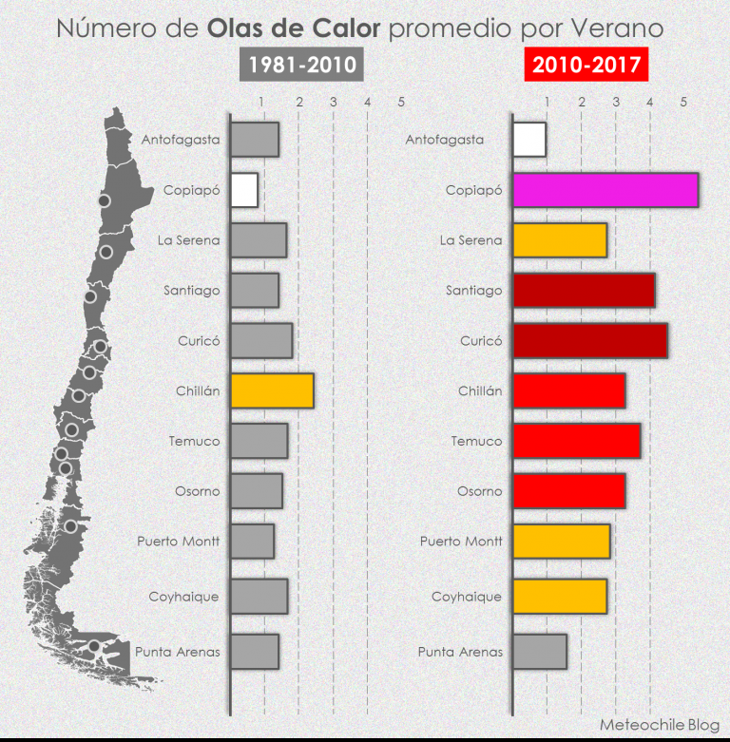
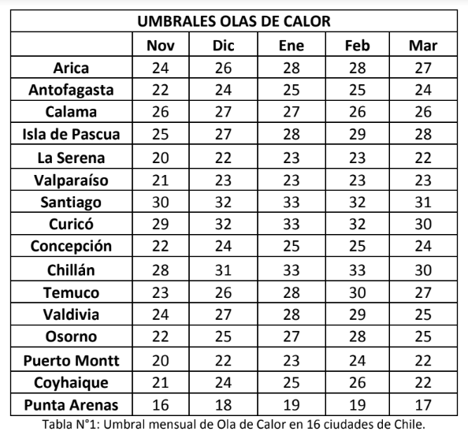

Slide 30
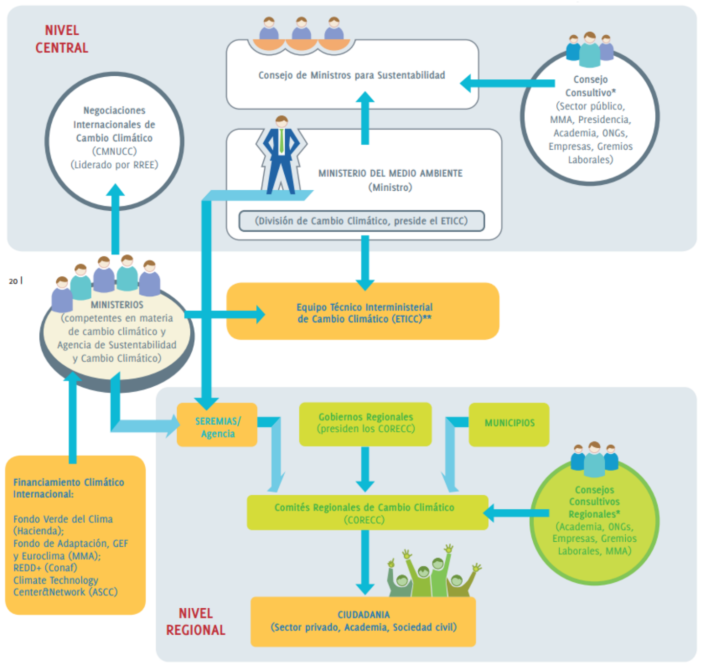

Slide 31
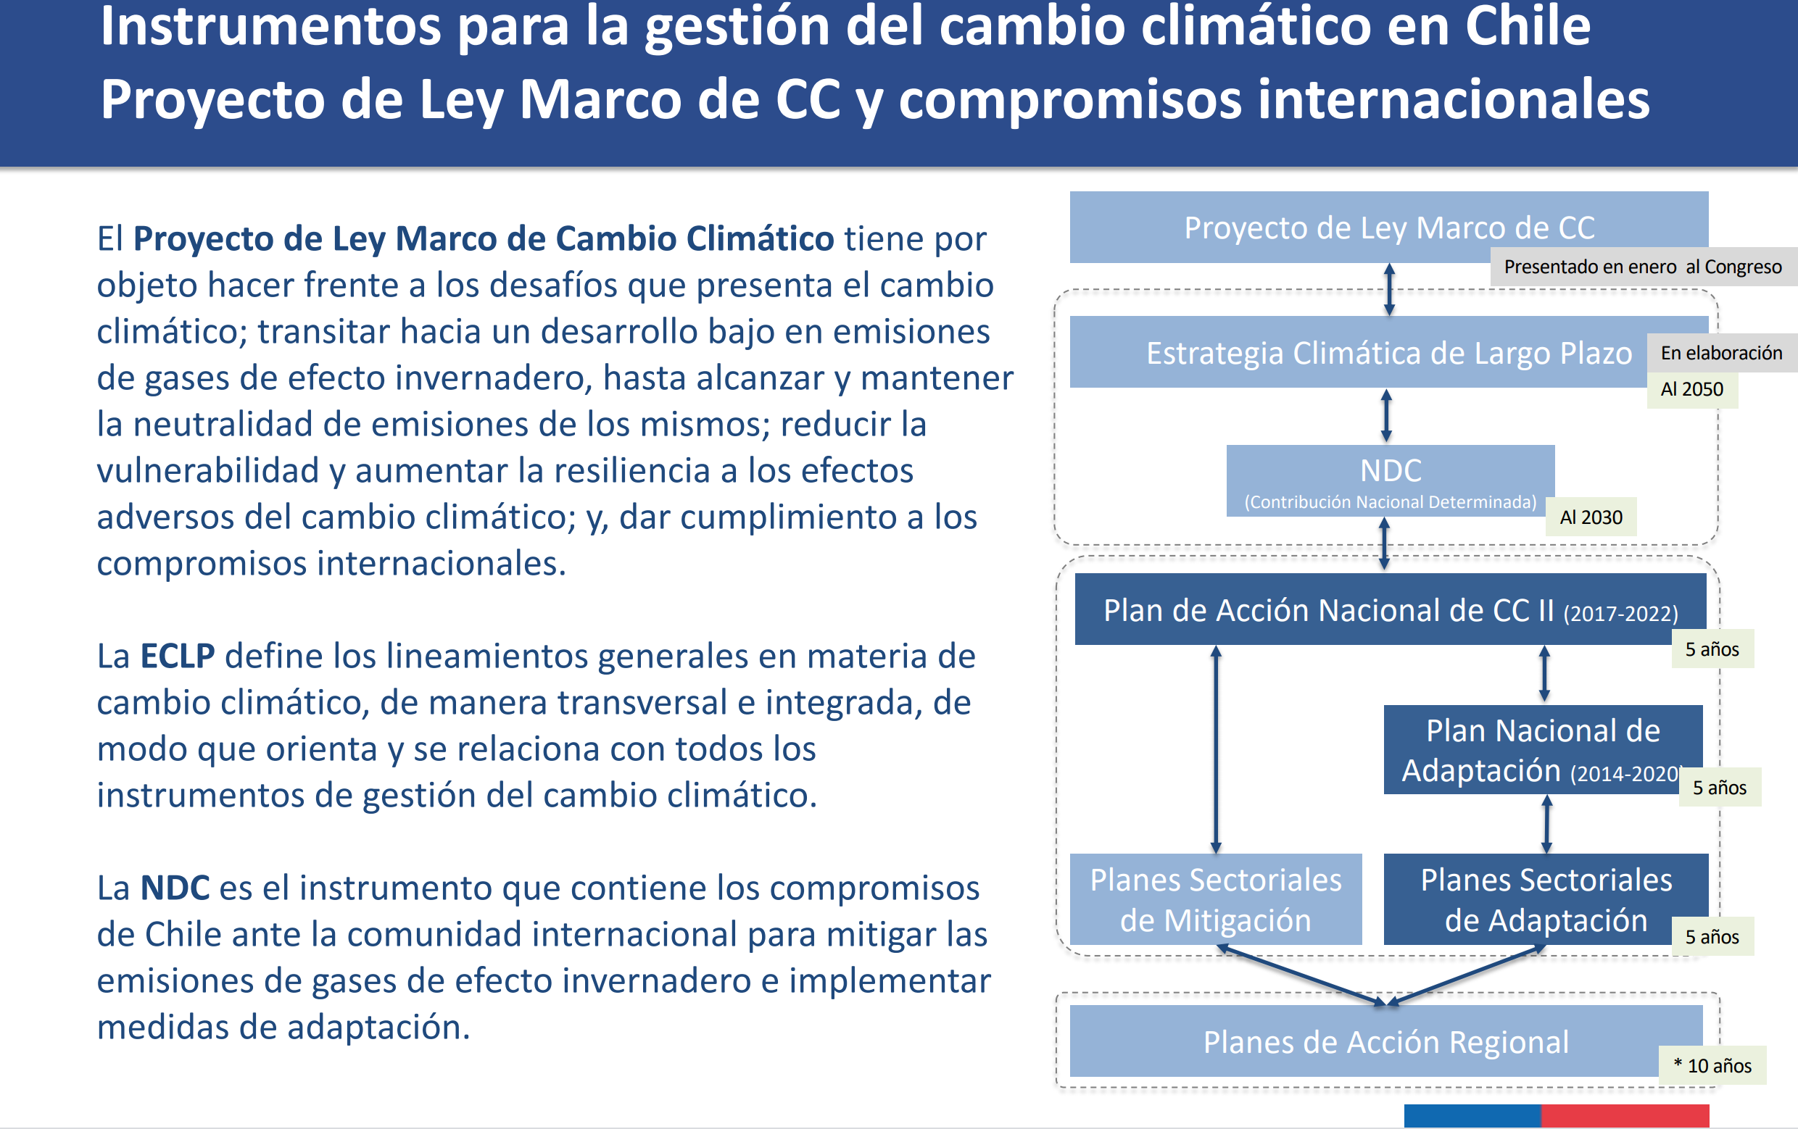

Slide 32
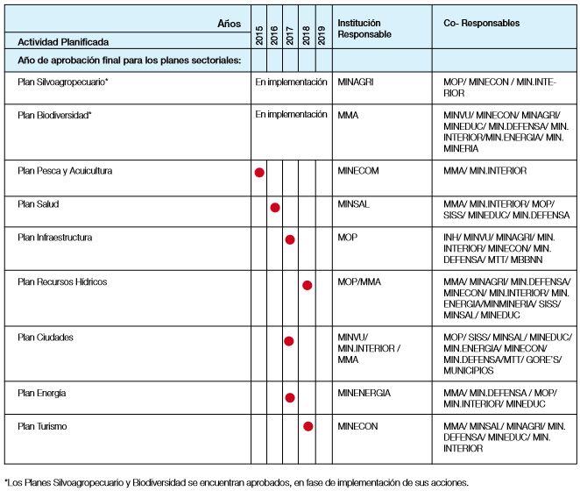
Plan Nacional de Adaptación al Cambio Climático – PANCC (2008-2012)
Enero 2018

Slide 33
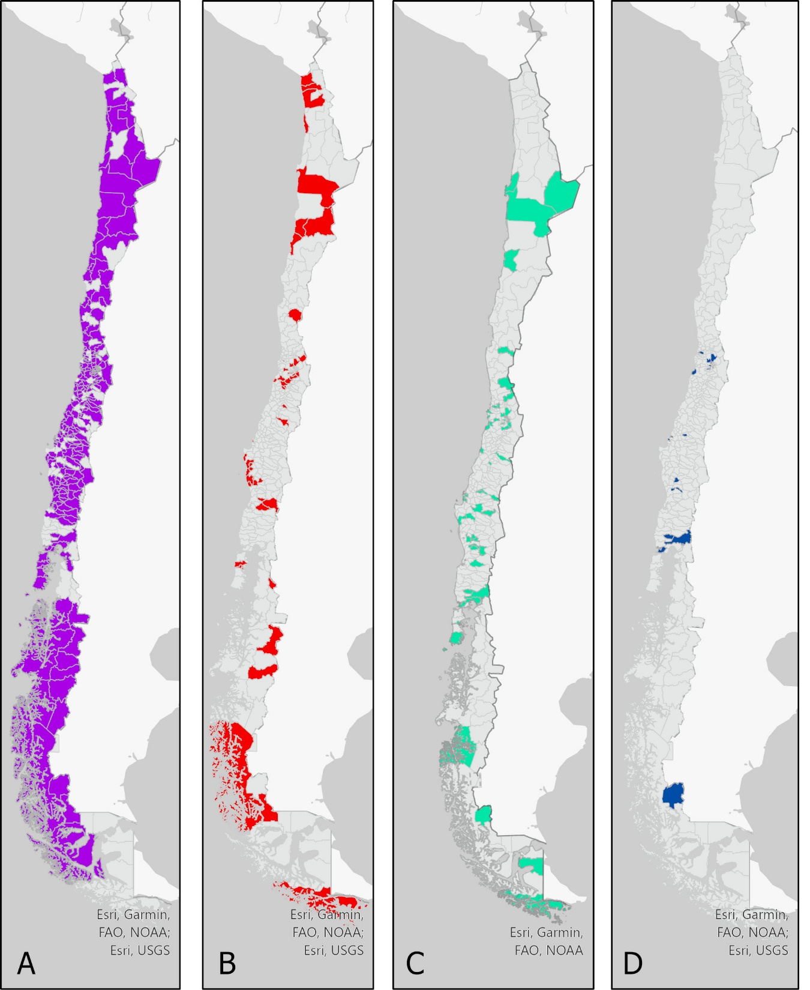
Municipios que cuentan con certificación ambiental (en morado)
Miembros comuna energética (en rojo)
Miembros Red de Municipios ante el CC (en verde)
Municipios miembros de la RedMuniCC que cuentan con Plan Local de Cambio climático (en azul)

Slide 34
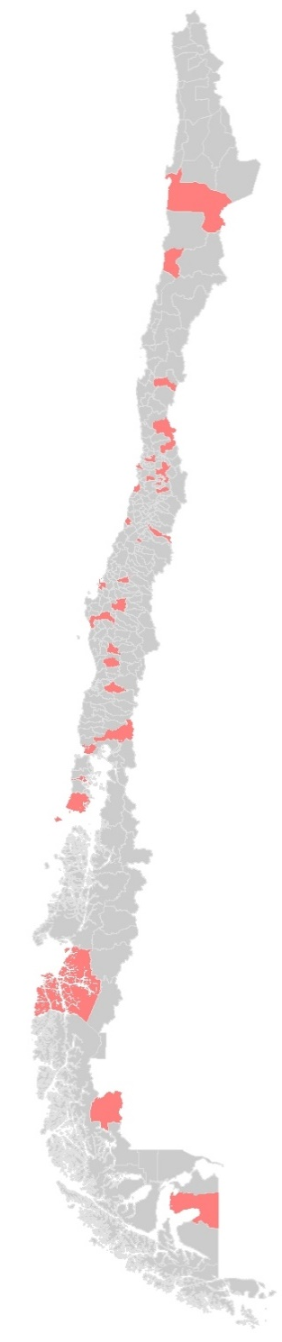
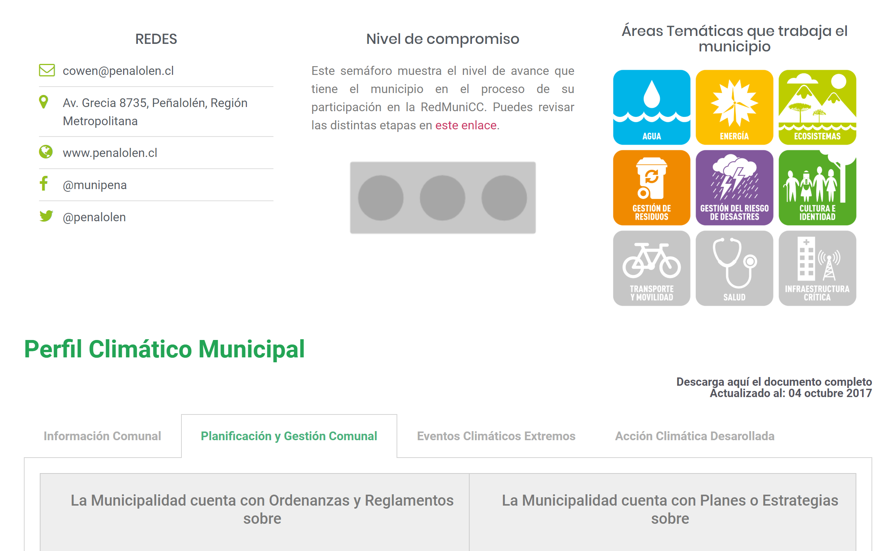

Red Chilena de Municipios ante el Cambio Climático
Zona Norte (4)
Zona Centro (34)
Zona Sur (19)
Zona Austral (3)

Slide 35

MUCHAS GRACIAS !!!

